Slide 1
基于高校联盟的计算机课程MOOC+SPOCs 教学模式及翻转课堂探索与实践
汇报人：王 杨
西南石油大学

Slide 2



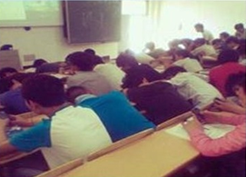
“老师一提问，教室就安静！”

Slide 3
学生有兴趣参与
武汉大学两次对13所高校本科课堂教学状态进行调查，表明超过62%的学生认为融洽平等的师生关系有利于激发的学习兴趣
亲其师而信其道
迟到的唱歌
玩手机请吃糖
回避正面矛盾冲突，调动了民主监督
学生从知识层面的课堂参与自然过渡到管理层面的课堂参与

Slide 4
问题解决了吗？
学生有了主观参与的意愿，还要有参与的能力
MOOC背景下翻转课堂与传统教学融合的教学模式研究与实践

Slide 5
调研结果
生源差异、线上管理困难、线下学生积极性难以保证等
传统教学模式
课内
课后
信息传递
信息内化
翻转课堂教学模式
课前预习难以保证
课堂主动性调动困难
考核评价方式不完善
MOOC+翻转课堂教学模式
课前
课内
短视频
基于问题式
信息传递
信息内化
在线习题
基于项目式
在线讨论
研讨式
个性化学习
翻转课堂
Notes:
由于课程教学内容、教学学时、授课方式等限制，信息传递的内容无法做到对每个学生的“因才施教”
信息内化过程也常因为学生自觉性不高、缺乏及时指导等问题而大打折扣

Slide 6
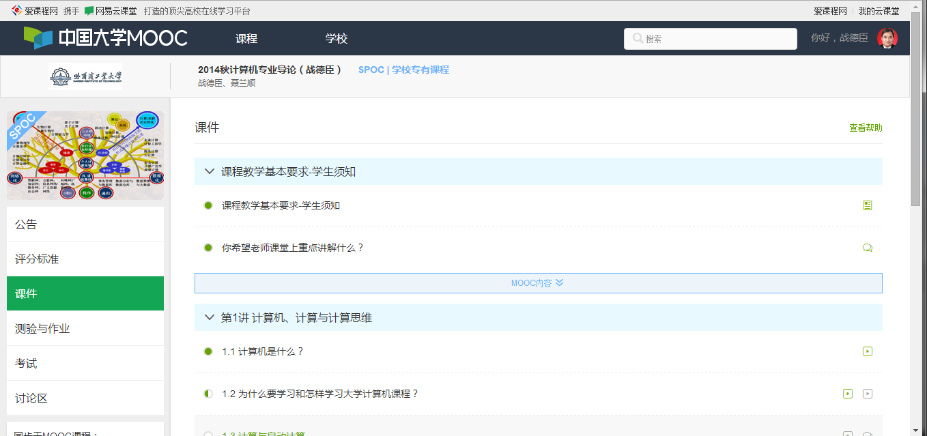
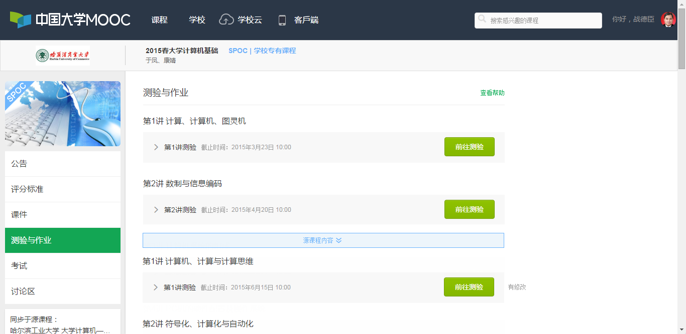
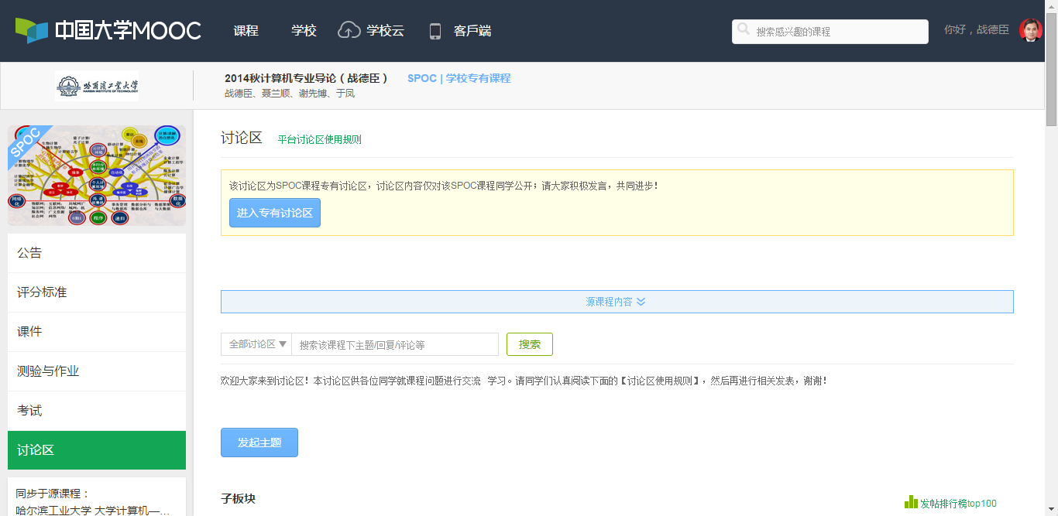

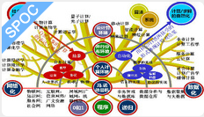
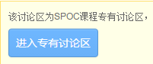
SPOC（Small Private Online Course） 小规模限制性在线课程
加州大学伯克分校阿曼德.福克斯教授的SPOC概念
SPOC课程1
SPOC课程由各自教师维护
MOOC
标杆课程
SPOC测验由各自教师出题
SPOC课程2
MOOC课程统一维护
MOOC测验统一出题
SPOC课程3

Slide 7
解决课程广度和深度问题；兼顾特色，便于管理
统一完善的教学管理
SPOC课程1
分享研讨
教材通道学习
问题解决
课件通道学习
MOOC
标杆课程
+
SPOC课程2
视频通道学习
翻转课堂
习题通道学习
团队合作
SPOC课程3
讨论通道学习
案例学习

Slide 8
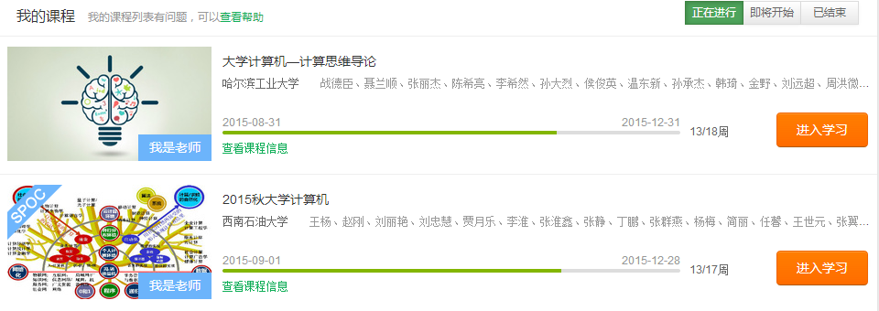
基于高校联盟的MOOC＋SPOCs ＋翻转课堂
线下课堂＋线上课堂＋跨校交流
自学-互学-群学
Notes:
群学

Slide 9
如何准备？
准备工作
申请创建基于MOOC的SPOC课程
选拔SPOC课程组负责人+线下课堂任课教师
教师学习（MOOC视频、在线练习、在线讨论等）
梳理线上线下教学内容，个性化资源准备
教师教学研讨（模拟翻转）
制定《MOOC+SPOCs+翻转课堂实施规范》

Slide 10
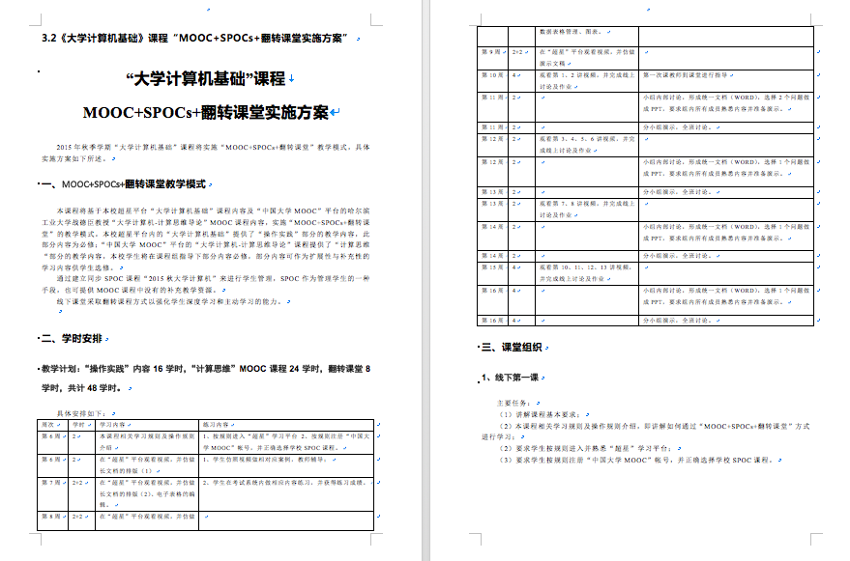
线上线下结合的教学管理与教学设计

Slide 11
时间安排
周次 | 线上学习内容 | 课堂内容
第10周 | 观看第1、2讲视频，并完成线上讨论及作业
第11周 |  | 小组内部讨论，形成统一文档（WORD），选择1个问题做成PPT，要求组内所有成员熟悉内容并准备演示。
第11周 |  | 第一次研讨课
第12周 | 观看第3-6讲视频，并完成线上讨论及作业
第12周 |  | 小组内部讨论，形成统一文档（WORD），选择1个问题做成PPT，要求组内所有成员熟悉内容并准备演示。
第13周 |  | 第二次研讨课
第13周 | 观看第7、8讲视频，并完成线上讨论及作业
第14周 |  | 小组内部讨论，形成统一文档（WORD），选择1个问题做成PPT，要求组内所有成员熟悉内容并准备演示。 第三次研讨课
第15周 | 观看第10-13讲视频，并完成线上讨论及作业
第16周 |  | 小组内部讨论，形成统一文档（WORD），选择1个问题做成PPT，要求组内所有成员熟悉内容并准备演示。 第四次研讨课

Slide 12
大规模实践
具体实施
全校约6153人，98个班，约60人/班，6-10人/组
大学计算机——计算思维导论
线上
看视频
线上作业
线下
小组讨论
小组报告、汇报PPT
线上讨论
翻转课堂

Slide 13
考核评价问题
调整评价方式，关注学习过程管理
线上视频成绩40%
线上作业成绩30%
线上成绩40%
线上讨论成绩30%
考核
讨论参与成绩30%
线下成绩60%
讨论文档成绩30%
期末考试成绩40%

Slide 14
线下师资问题
完整
“多讲”
习题 讨论
提纲 “脉络”
”
案例 点评
+
线上课堂
翻转课堂
细解
“知识点”
“广度” 学习
部分 “精讲
“深度” 学习
MOOC课程24学时 + 翻转课堂8学时

Slide 15
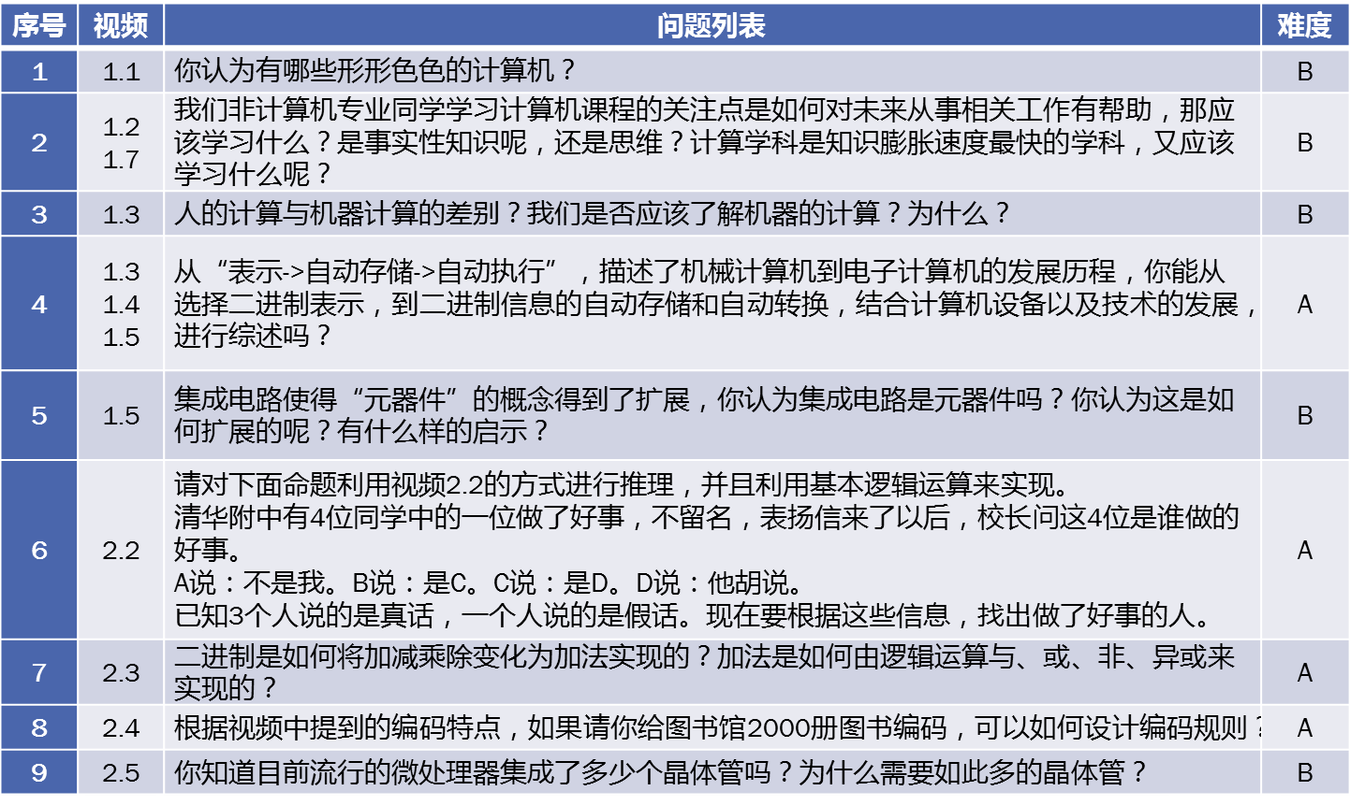
问题与办法
如何保证学生看视频的效果？如何保证学生有能力讨论？

Slide 16
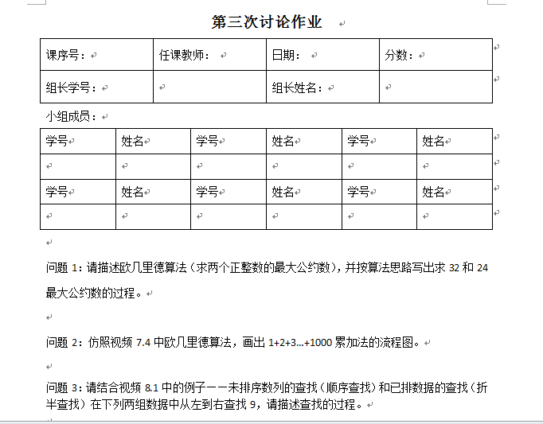

问题与办法
如何回避教师不会被“问翻了”？

Slide 17
问题与办法
如何保证平时成绩的权威性和公正性？
如何防止作业抄袭？
教师随机选择小组汇报人，且汇报后需回答1-2个问题
教师与学生共同对报告小组进行打分

Slide 18
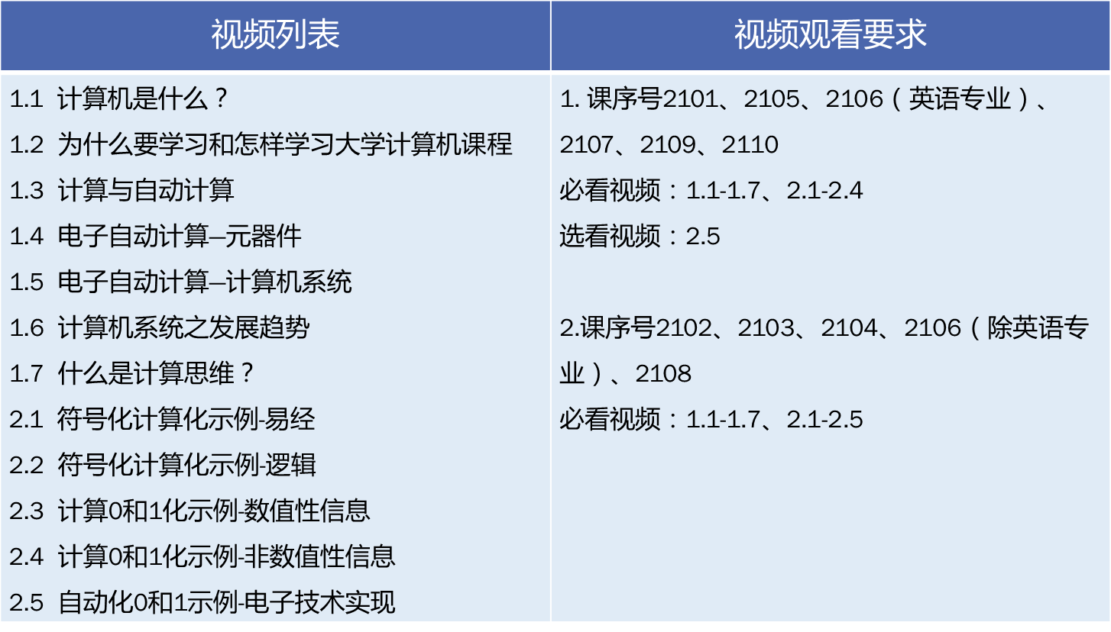
问题与办法
如何协调自己学校与MOOC内容和学时差异太大？
兼顾广度和深度

Slide 19
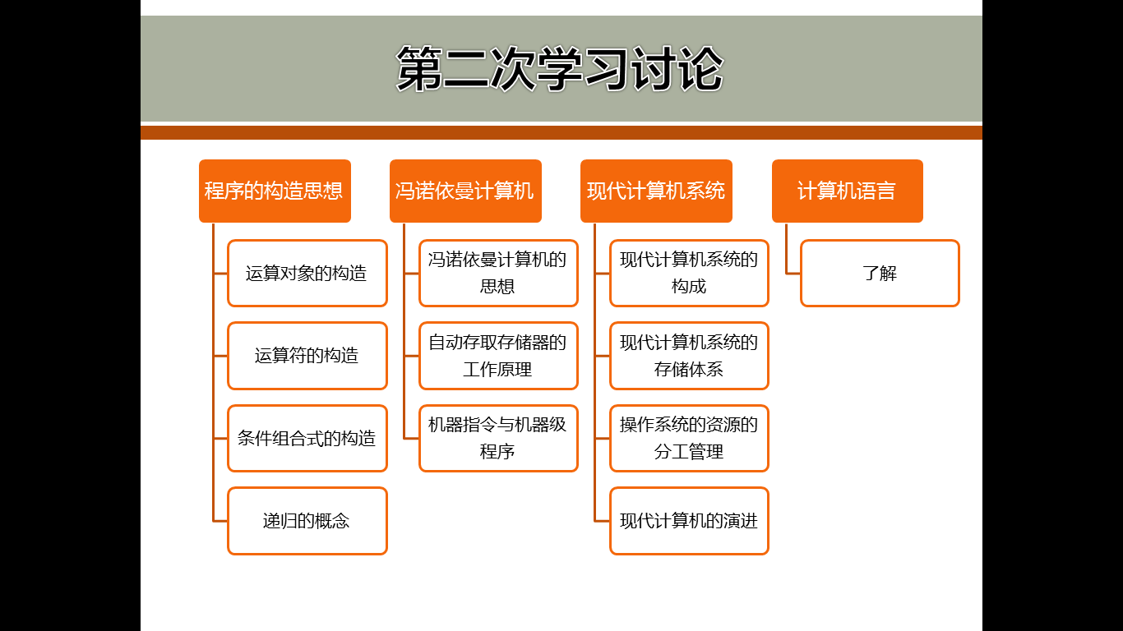
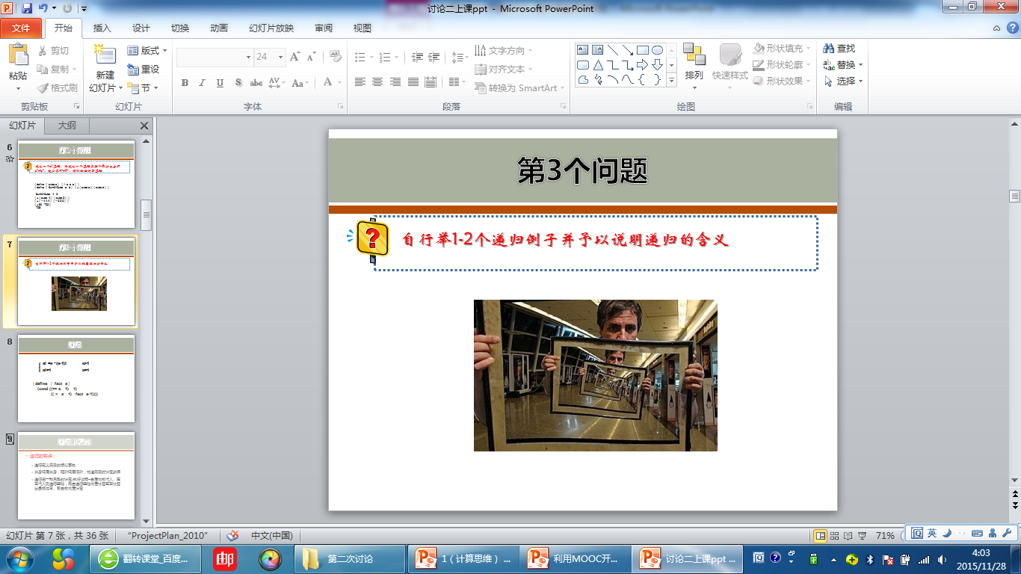
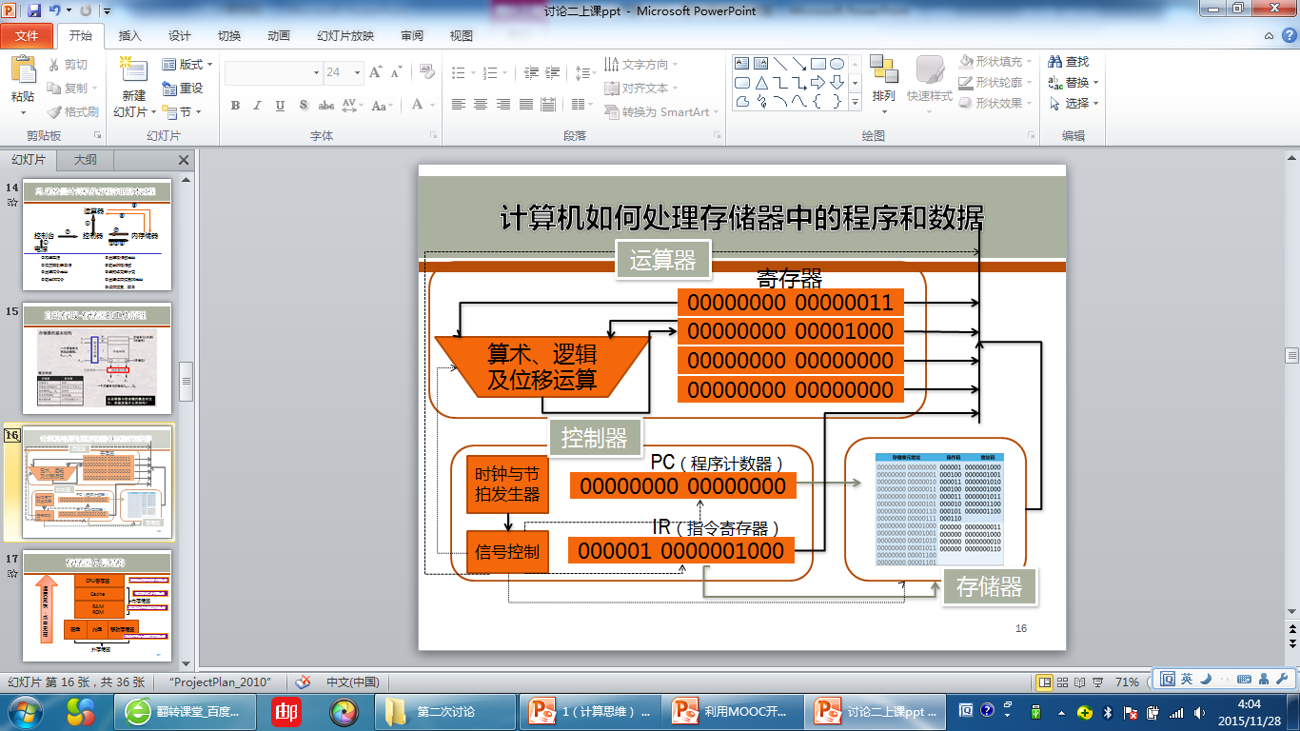
问题与办法
如何保证翻转课堂与教学目标一致？

Slide 20
效果跟踪与分析
期末成绩与作业情况分析
2015级平均成绩为82.6，比2014级成绩提高4.8分
小论文、报告，以阐述观点、分析问题、展示成果为主
隐性逃课：
上课时按时来，作业及时抄、按时交，轻松取得较高的平时成绩
Notes:
采用新混合模式下的翻转课堂中教师语言比例减少到传统课堂的二分之一
学生在课堂上有效的讨论、交流和发言的比例大大增加

Slide 21
效果跟踪与分析
问卷调查（5890份）
学生：专业背景、资源的满意度、时间安排、课堂互动、老师角色定位等
教师：资源的适应度、教师课改中自我定位、实施效果感受
四个维度
心理需求
归属需求
自主需求
胜任需求

Slide 22
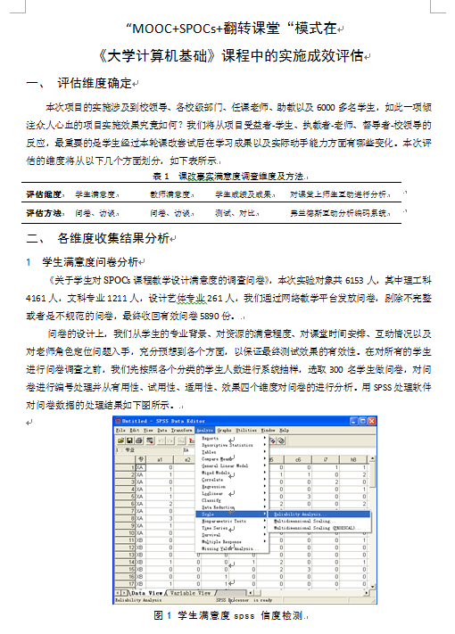
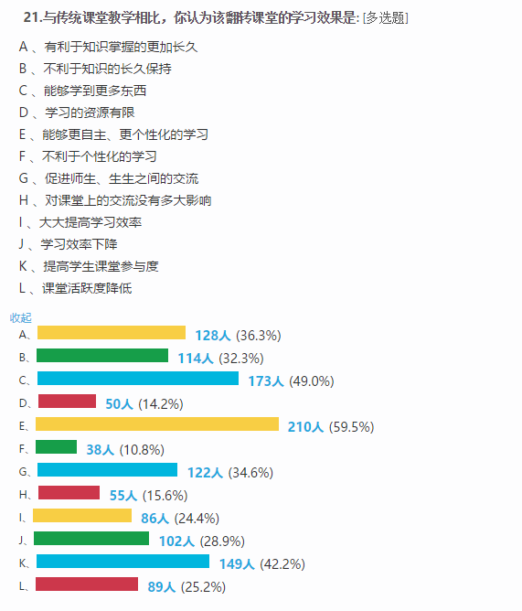
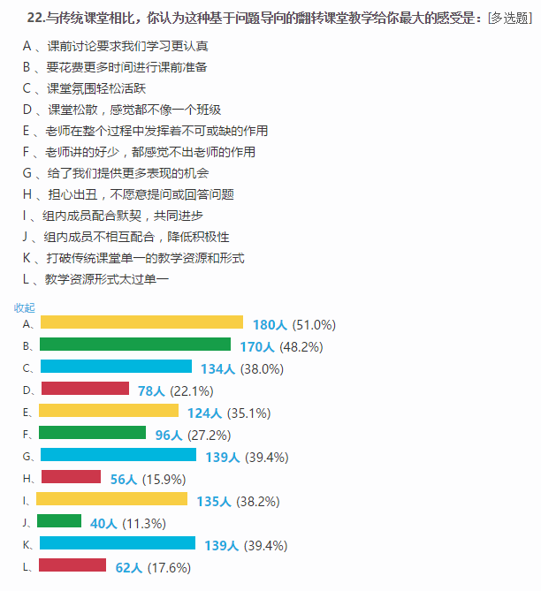
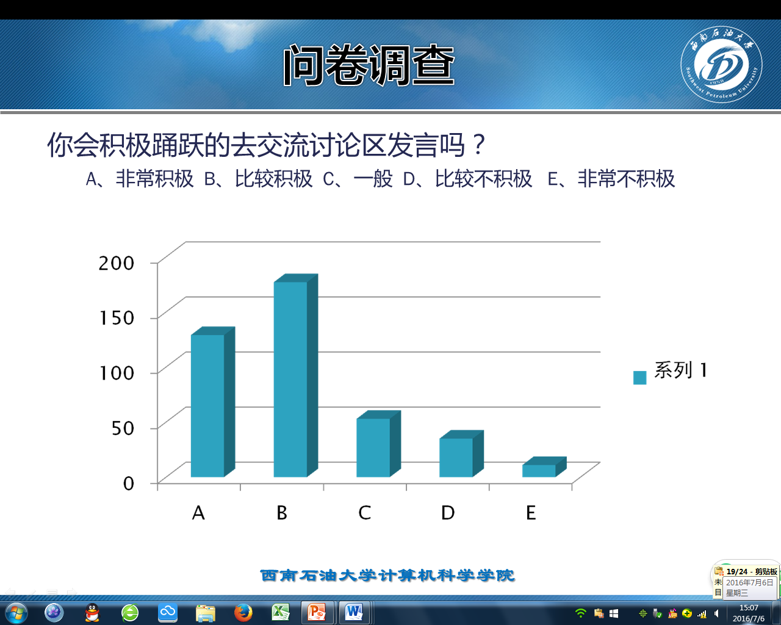
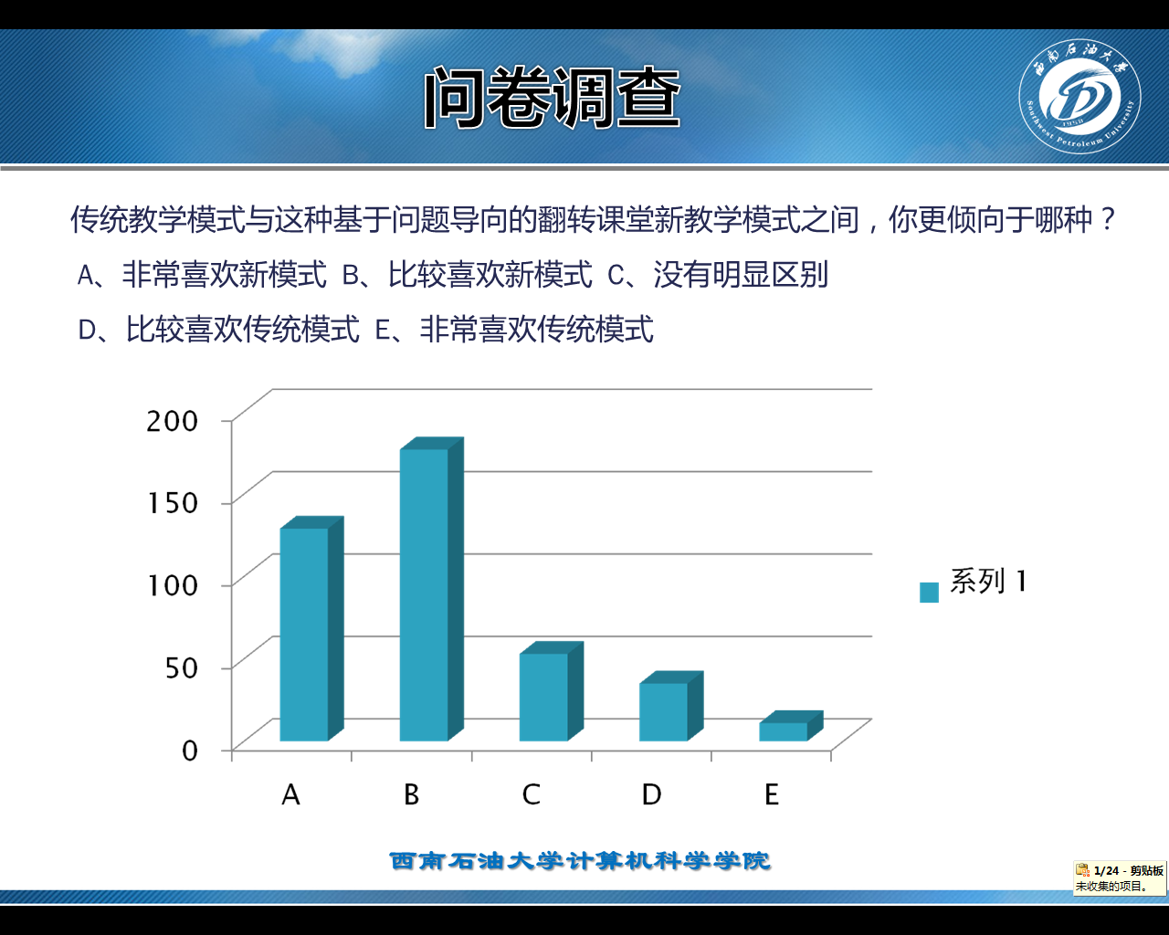
效果跟踪与分析

Slide 23
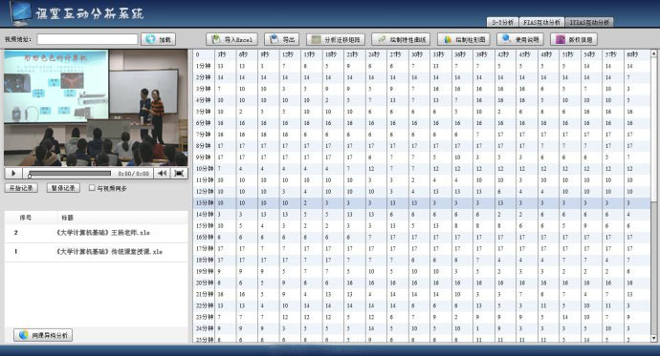
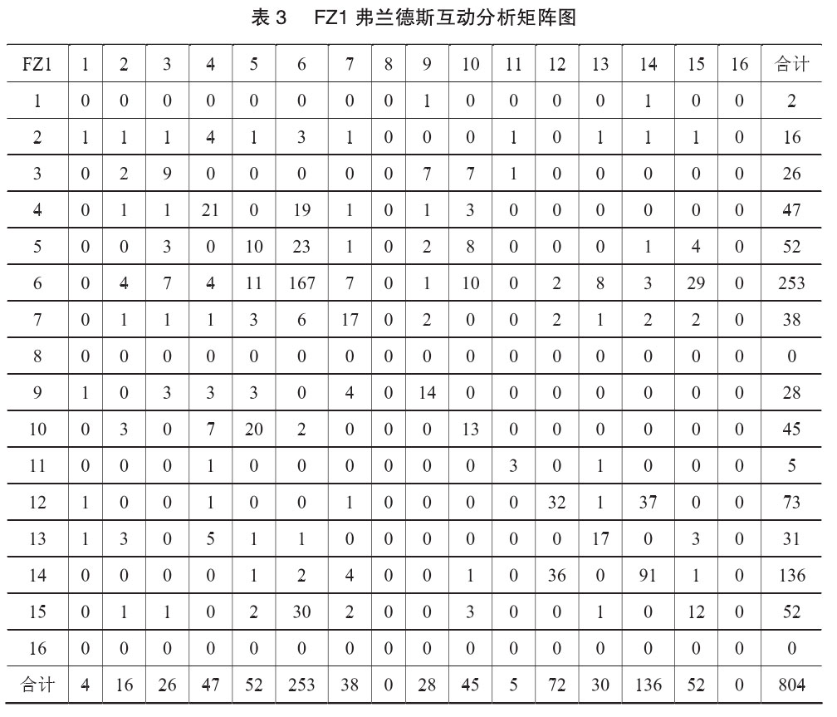
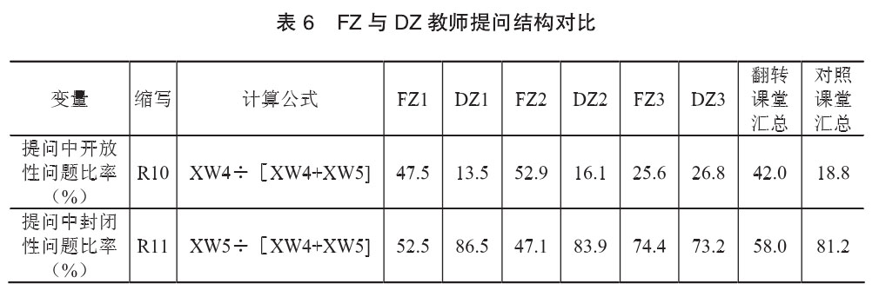
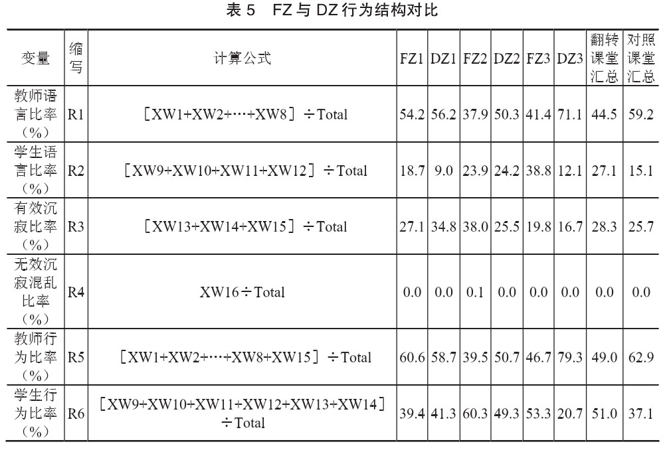
效果跟踪与分析
课堂互动分析
运用同课异构法，将翻转课堂以及传统课堂各选三节课
用弗兰德斯互动分析编码系统对随堂实录进行分析
采用新混合模式下的翻转课堂中教师语言比例减少到传统课堂的二分之一
学生在课堂上有效的讨论、交流和发言的比例大大增加
Notes:
采用新混合模式下的翻转课堂中教师语言比例减少到传统课堂的二分之一
学生在课堂上有效的讨论、交流和发言的比例大大增加

Slide 24
基于高校联盟的计算机课程MOOC+SPOCs＋翻转课堂
学习的主体
特殊的教学资源
课堂教学的共同创造者
借助对平台数据分析
起点资源
让课堂教学真正成为学生在原有基础上的主动构建过程
疑点资源
来自于学生自身的疑点问题，去引导学生积极探究
错点资源
学生课堂上的错误正是巨大的教学资源
教学过程本身也是一种情绪生活和情感体验，给予足够的表扬和鼓励，让学生体验到学习的成就感
亮点资源
设计出的问题不但有价值，学生也具备回答该问题的基本能力
学生出错的过程本身是非常好的体验式教学

Slide 25
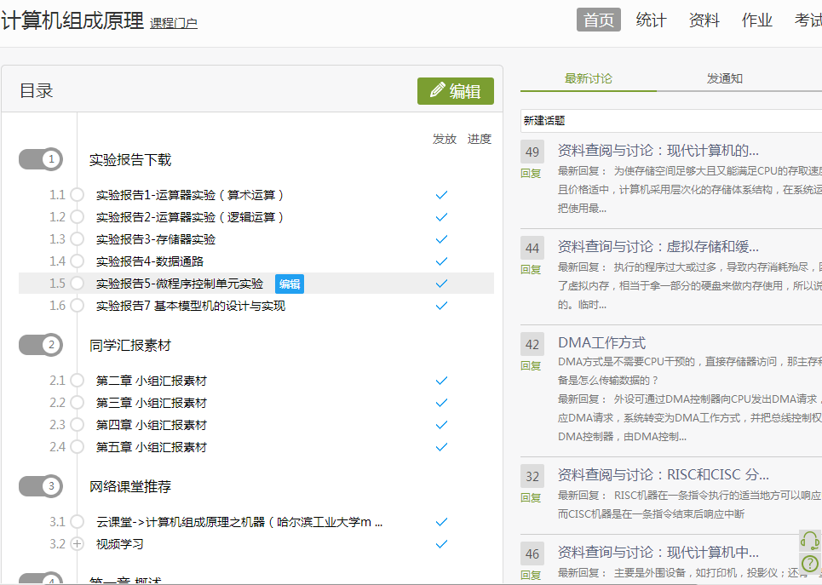
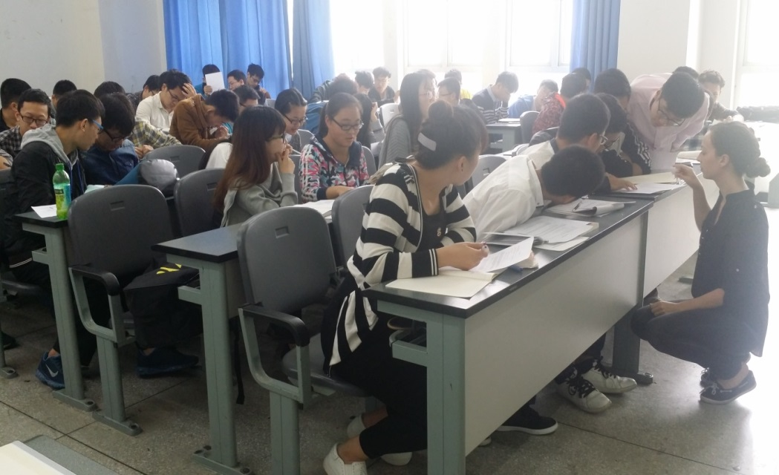
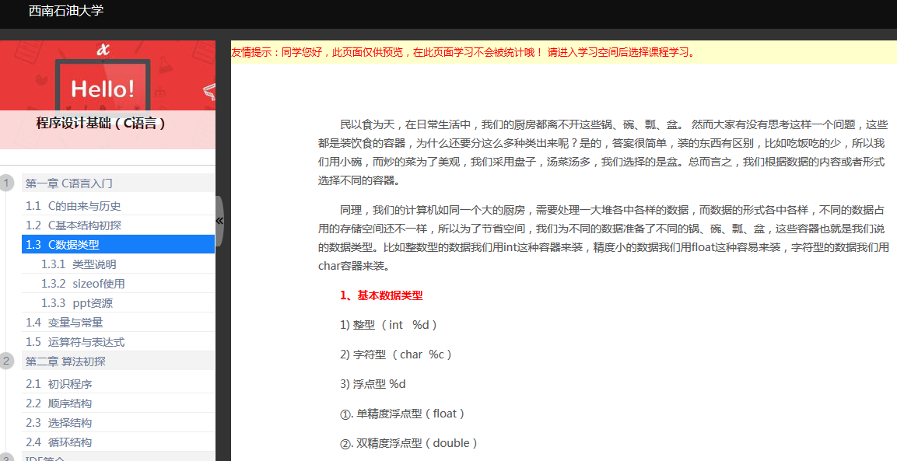
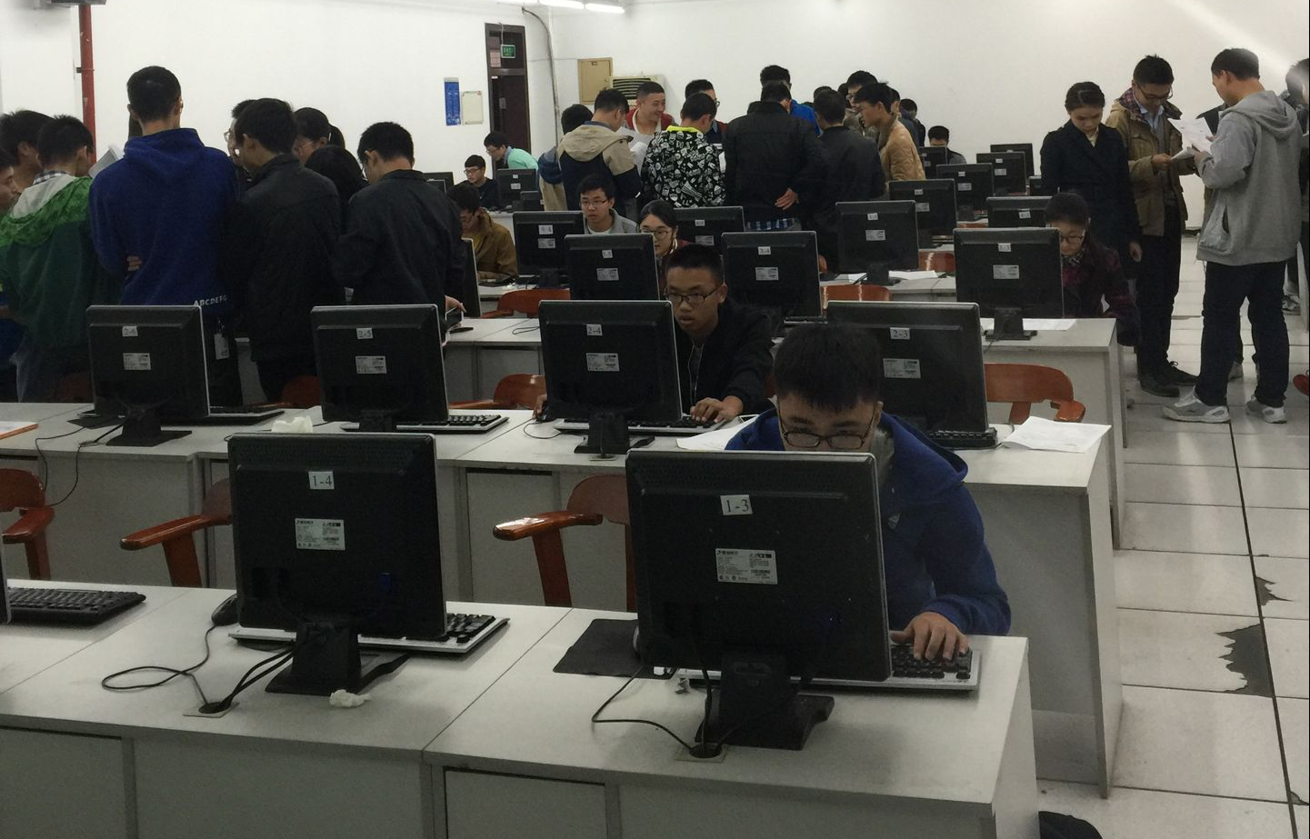
其它课程实践

Slide 26
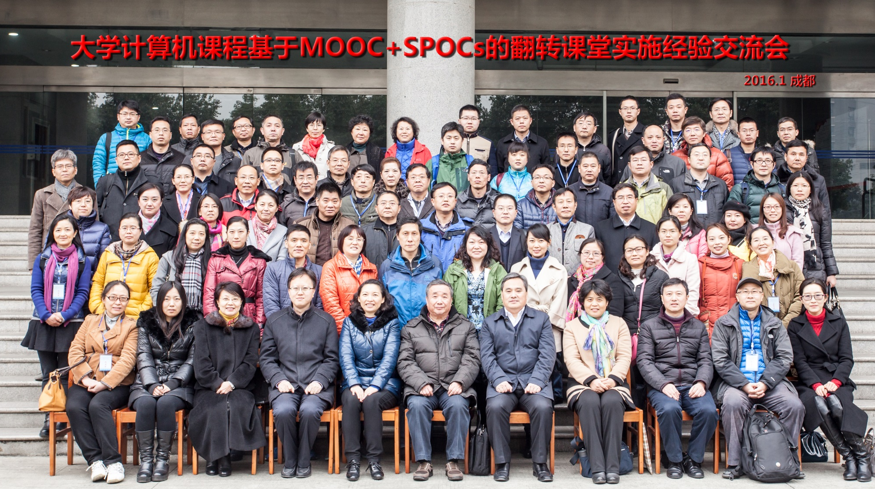
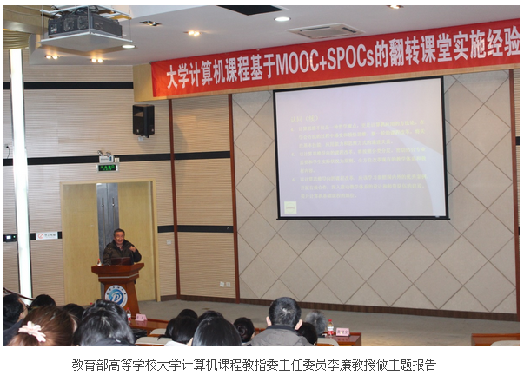
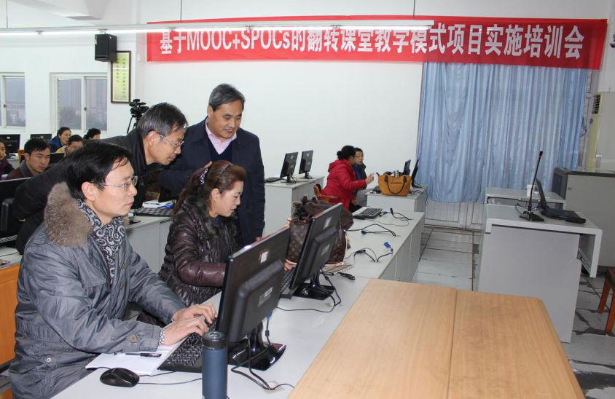
交流
中国高校MOOC联盟大学计算机课程MOOC+SPOCs的
翻转课堂实施经验交流会
基于MOOC+SPOCs的翻转课堂教学模式项目实施培训会

Slide 27
教改体会
跨校课程组
资源共建共享机制
MOOC+SPOCs
线上线下管理和设计
MOOC资源本土化
翻转课堂落地
模式可复制
优质资源互补
缓解中西部高等教育资源匮乏
自学、互学、群学 全新学习方式

Slide 28
以学为本的教学价值取向
优 学
主动学习
发现探索
随时随地
优 教
学生为主
引导创新
因材施教
用好也是特色！

Slide 29
谢谢大家！
西南石油大学计算机科学学院

